Slide 1

Meta-Learning
Xu Rui
2019 12 17

Slide 2
CONTENTS
1
2
3
4
Metric-based
Meta-Learning
Motivation
Introduction
My work

Slide 3
1
PART 01
Motivation

Slide 4
Motivation
Machine Learning
Humans
Faster
Flexible
More autonomous
Less dependence of data
Use prior experience
Machine
Data hungry
Deep Learning
How to solve problems
Meta Learning
(Learning to Learn)
Deep Reinforcement Learning
Deep Meta Learning
Notes:
机器学习对分类问题效果不好，从而提出深度学习。深度强化学习可以将当前状态映射到相应动作，基于预期回报评判动作价值。但是依赖于大量数据集，而且需要精准的反馈。深度元学习可以让人工智能具备快速学习的能力。

Slide 5
2
PART 02
Introduction

Slide 6
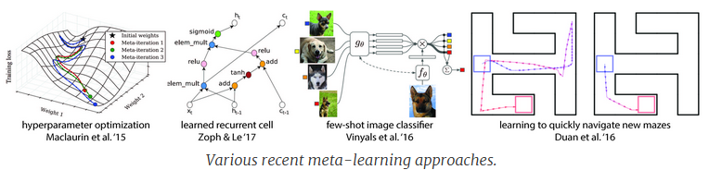
Introduction
Meta-Learning , also known as “Learning to learn” , intends to design models that can learn new skills or adapt to new environments rapidly with a few training examples.
Recently meta-learning has become a hot topic, with a flurry of recent papers, most commonly using the technique for hyperparameter and neural network optimization, finding good network architectures, few-shot image recognition, and fast reinforcement learning

Slide 7
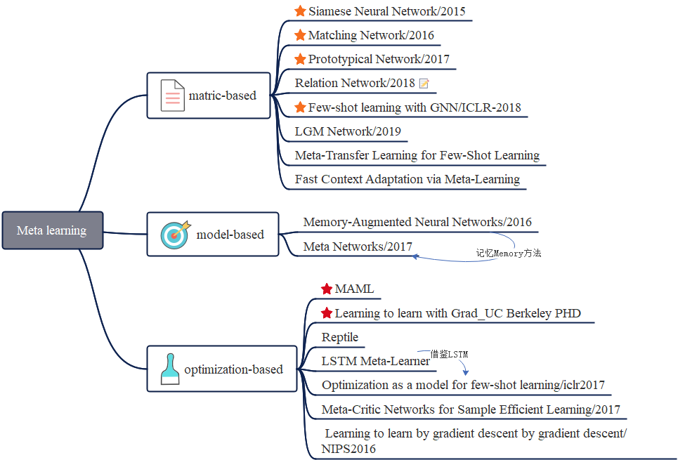
Introduction
There are three common approaches:
Bayesian Meta-Learners
Unsupervised Meta-Learning
Semi-Supervised Learning
Meta-Reinforcement Learning
Lifelong and Online Meta-Learning
And so on
Non-parametric methods

Slide 8
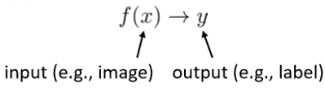
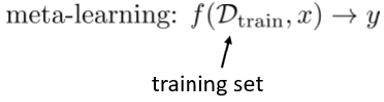

Introduction
Task description:
The meta-learning problem treats entire tasks as training examples
Task:
$$𝒯= \left\{\left\{\left(x_{1},l_{1}\right),…\left(x_{s},l_{s}\right)\right\},\left\{{\tilde{x}}_{1},…,{\tilde{x}}_{r}\right\},\left\{{\overline{x}}_{1},…,{\overline{x}}_{t}\right\};l_{i}∈\left\{1,K\right\},x_{i},{\tilde{x}}_{j},{\overline{x}}_{j}\sim 𝒫_{l}\left(ℝ^{N}\right)\right\}$$
$$\text{and} Y=(y_{1},…,y_{t})∈{\left\{1,K\right\}}^{t}$$
Few-Shot Learning :
When, r=0,t = 1 and s = qK, there is a single image in the collection with unknown label. If moreover each label appears exactly q times, this setting is referred as the q-shot, K-way learning.
Notes:
s:标签样本数，r:无标签样本数，t：要分类的样本数；K:类的个数
在训练阶段，会在训练集中随机抽取 K个类别，每个类别 q个样本（总共 qK 个数据），构建一个 meta-task，作为模型的支撑集（support set）输入；再从这 K 个类中剩余的数据中抽取一批（batch）样本作为模型的预测对象（batch set）。即要求模型从 K*q 个数据中学会如何区分这 K 个类别，这样的任务被称为 K-way q-shot 问题。
训练过程中，每次训练（episode）都会采样得到不同 meta-task，所以总体来看，训练包含了不同的类别组合，这种机制使得模型学会不同 meta-task 中的共性部分，比如如何提取重要特征及比较样本相似等，忘掉 meta-task 中 task 相关部分。通过这种学习机制学到的模型，在面对新的未见过的 meta-task 时，也能较好地进行分类。

Slide 9
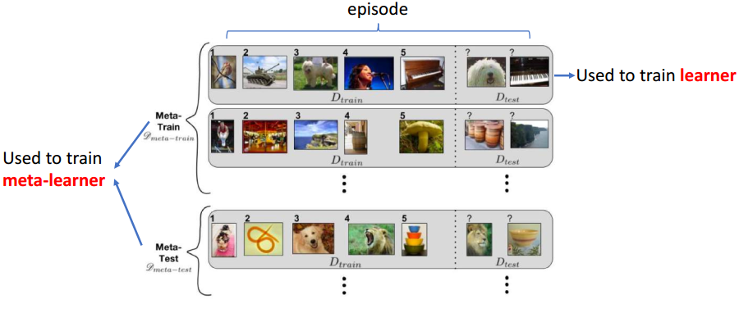
Introduction
Task description:
Notes:
图 1 展示的是一个 2-way 5-shot 的示例，可以看到 meta training 阶段构建了一系列 meta-task 来让模型学习如何根据 support set 预测 batch set 中的样本的标签；meta testing 阶段的输入数据的形式与训练阶段一致（2-way 5-shot），但是会在全新的类别上构建 support set 和 batch。
训练过程中，每次训练（episode）都会采样得到不同 meta-task，所以总体来看，训练包含了不同的类别组合，这种机制使得模型学会不同 meta-task 中的共性部分，比如如何提取重要特征及比较样本相似等，忘掉 meta-task 中 task 相关部分。通过这种学习机制学到的模型，在面对新的未见过的 meta-task 时，也能较好地进行分类。

Slide 10
3
PART 03
Metric-based
Meta-Learning

Slide 11
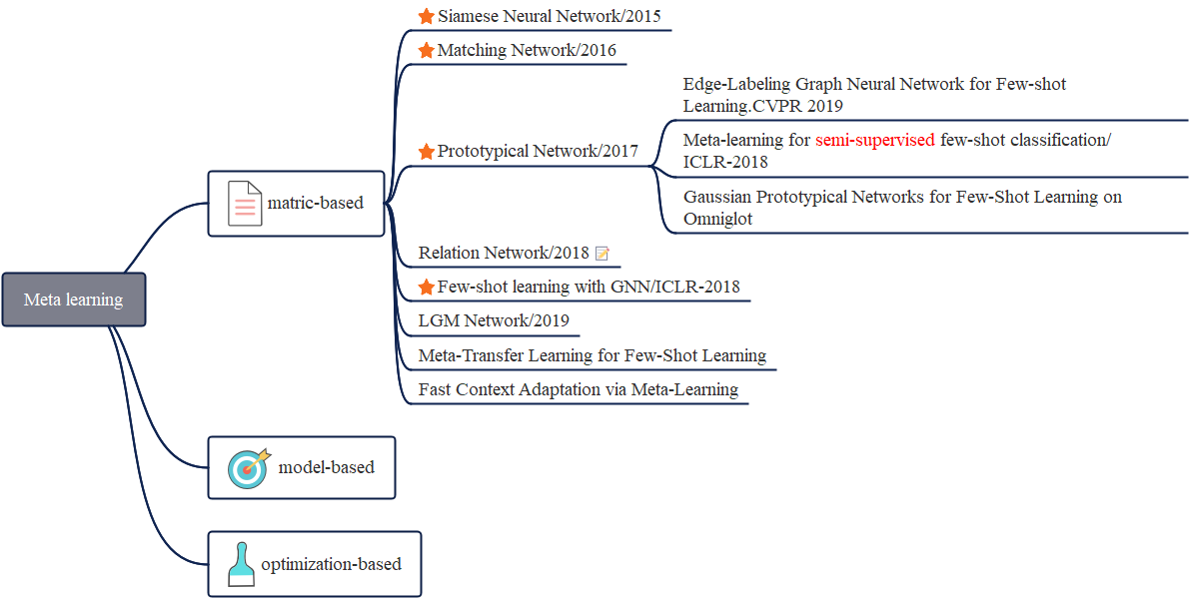

Metric-based Meta-Learning
Notes:
其中 Model Based 方法旨在通过模型结构的设计快速在少量样本上更新参数，直接建立输入 x 和预测值 P 的映射函数；Metric Based 方法通过度量 batch 集中的样本和 support 集中样本的距离，借助最近邻的思想完成分类；Optimization Based 方法认为普通的梯度下降方法难以在 few-shot 场景下拟合，因此通过调整优化方法来完成小样本分类的任务。作者：续袁

Slide 12
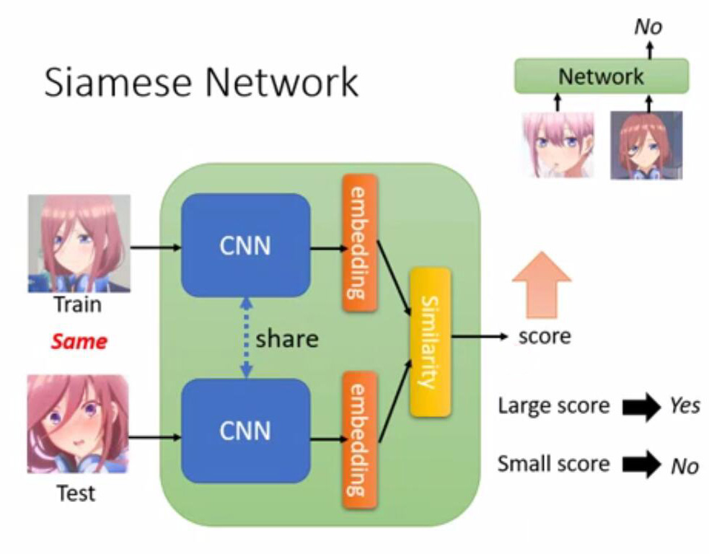
Metric-based Meta-Learning
1.Siamese Network:
Notes:
1.Siamese Network是较早出现的基于度量的元学习论文，通过有监督的方式训练孪生网络来学习.后期出现的匹配网络等都借鉴了其中的思想。可以找出两个相似的东西有多相似 (例如，签名验证、人脸识别等)。这个网络有两个相同的子网络，它们都具有相同的参数和权重。通过向系统提供一张人脸的照片便可识别一个人的身份。

Slide 13
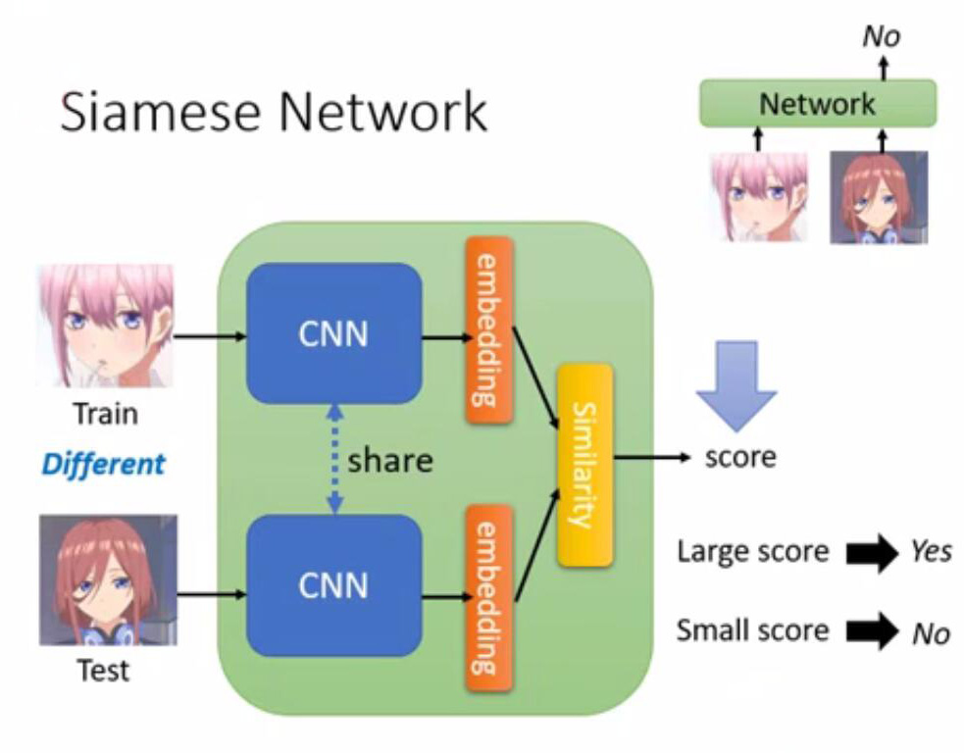
Metric-based Meta-Learning
1.Siamese Network:
Notes:
可以通过三联体损失函数使用梯度下降法，这是一个使用三张图片的损失函数：一张锚点图像 A，一张正确的图像 P(和锚点图像中人物一样)，以及一个不正确的图像 N(人物与锚点图像不同)。我们想让图像 A 与图像 P 的距离 d(A，P) 小于等于图像 A 与图像 N 的距离 d(A，N)。“三联”的损失使锚与正之间的距离最小化，两者都具有相同的身份，并使锚与一个不同的身份之间的距离最大化。

Slide 14

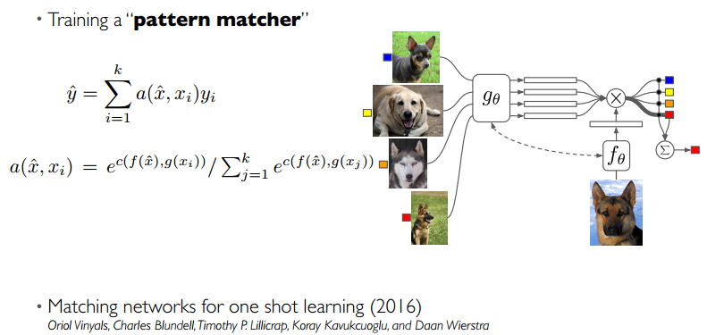
Metric-based Meta-Learning
2.Matching Network:
Notes:
相比孪生网络，匹配网络（Match Network）最终分类器的输出是支撑集样本和 query 之间预测值的加权求和。
其主要创新体现在建模过程和训练过程上。对于建模过程的创新，文章提出了基于 memory 和 attention 的 matching nets，使得可以快速学习。
a:注意力机制，c:双向LSTM, 权重最近邻分类器

Slide 15
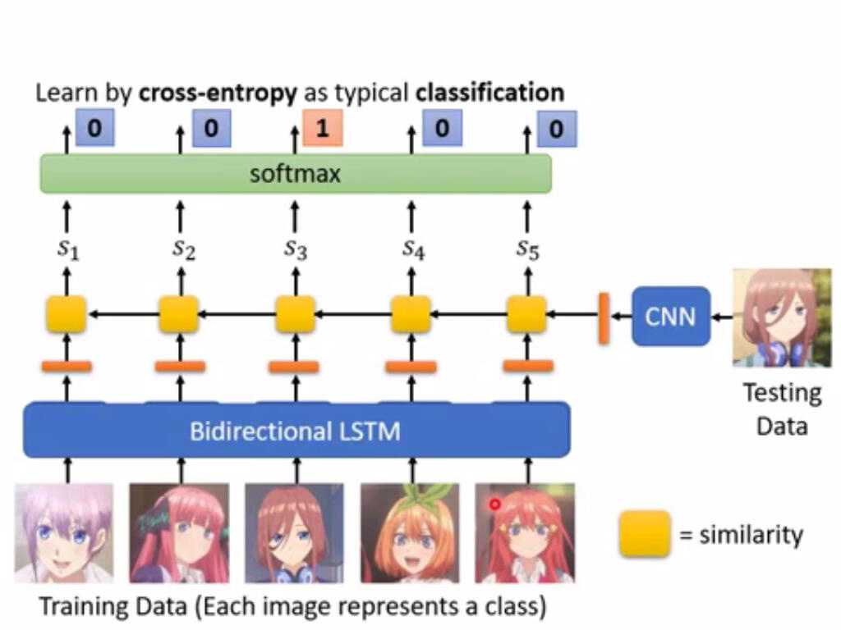
Metric-based Meta-Learning
2.Matching Network:

Slide 16
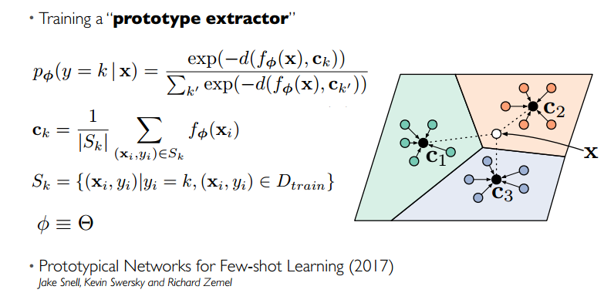
Metric-based Meta-Learning
3.Prototype Network:
Notes:
原型网络（Prototype Network）[5]基于这样的想法：每个类别都存在一个原型表达，该类的原型是 support set 在 embedding 空间中的均值。然后，分类问题变成在 embedding 空间中的最近邻。
如图 6 所示，c1、c2、c3 分别是三个类别的均值中心（称 Prototype），将测试样本 x 进行 embedding 后，与这 3 个中心进行距离计算，从而获得 x 的类别。
基于Bregman divergence 的欧氏距离

Slide 17
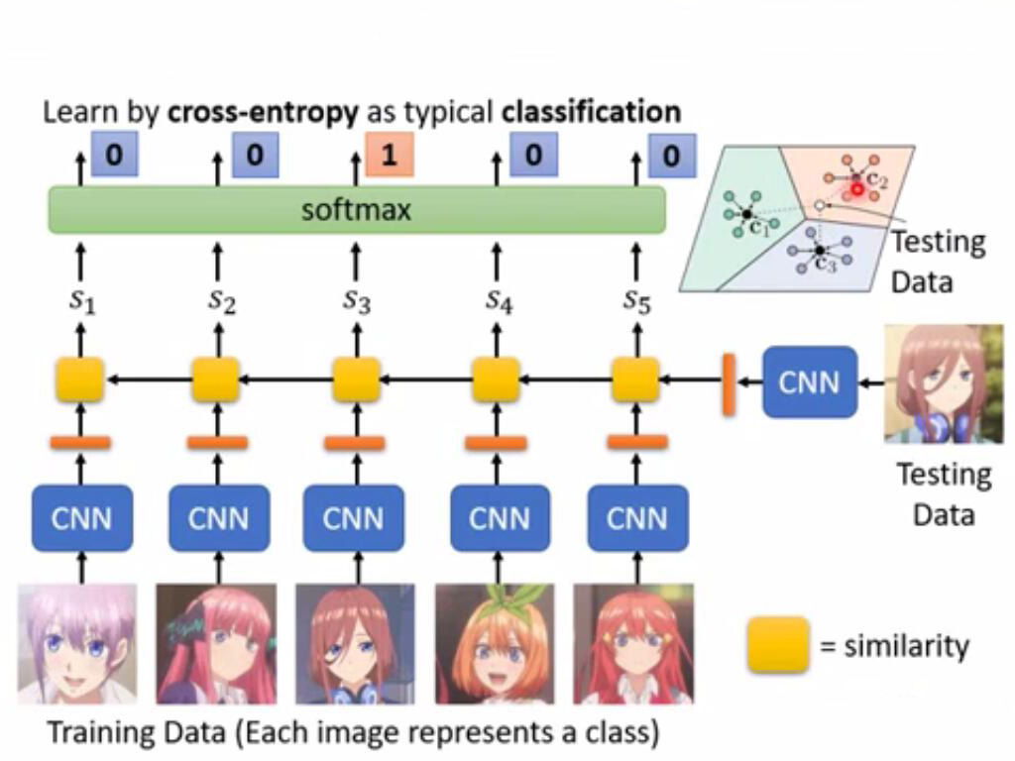
Metric-based Meta-Learning
3.Prototype Network:

Slide 18
Metric-based Meta-Learning
2.Matching Network:

Slide 19
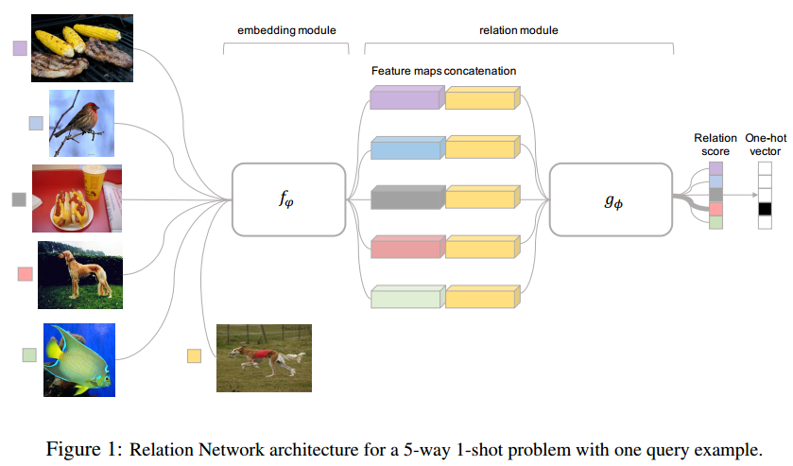
Metric-based Meta-Learning
4.Relation Network:
Notes:
孪生、匹配、原型网络结构在最终的距离度量上都使用了固定的度量方式，如 cosine，欧式距离等，这种模型结构下所有的学习过程都发生在样本的 embedding 阶段。
而 Relation Network认为度量方式也是网络中非常重要的一环，需要对其进行建模，所以该网络不满足单一且固定的距离度量方式，而是训练一个网络来学习（例如 CNN）距离的度量方式，在 loss 方面也有所改变，考虑到 relation network 更多的关注 relation score，更像一种回归，而非 0/1 分类，所以使用了 MSE 取代了 cross-entropy。

Slide 20
4
PART 04
My work

Slide 21
My work

Slide 22
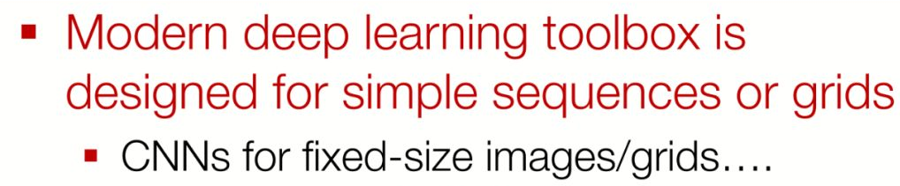
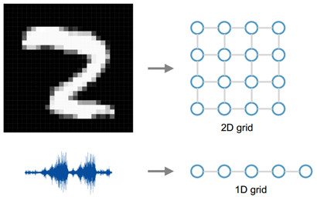
Introduction of GNN
Euclidean data: grids,
sequences…
Notes:
近年来，图神经网络(GNN)在社交网络、知识图、推荐系统甚至生命科学等各个领域得到了越来越广泛的应用。
尽管深度学习已经在欧几里得数据中取得了很大的成功，但从非欧几里得域生成的数据已经取得更广泛的应用，它们需要有效分析。

Slide 23
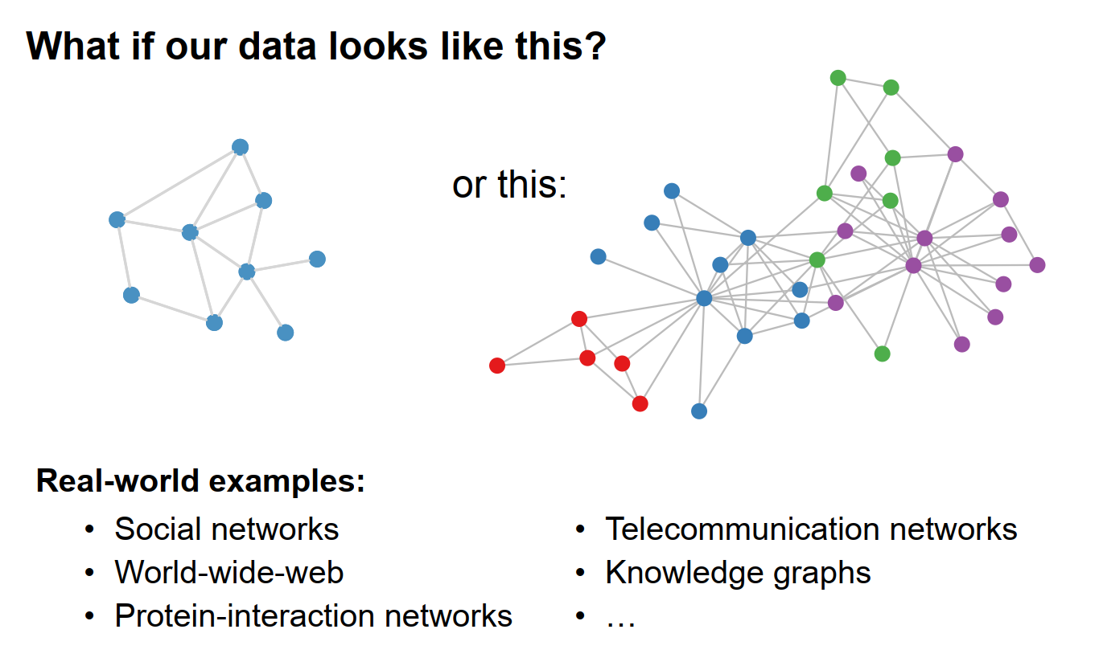
Introduction of GNN
Non-Euclidean Data
Notes:
图数据的复杂性对现有机器学习算法提出了重大挑战，因为图数据是不规则的。每张图大小不同、节点无序，一张图中的每个节点都有不同数目的邻近节点，使得一些在图像中容易计算的重要运算（如卷积）不能再直接应用于图。

Slide 24
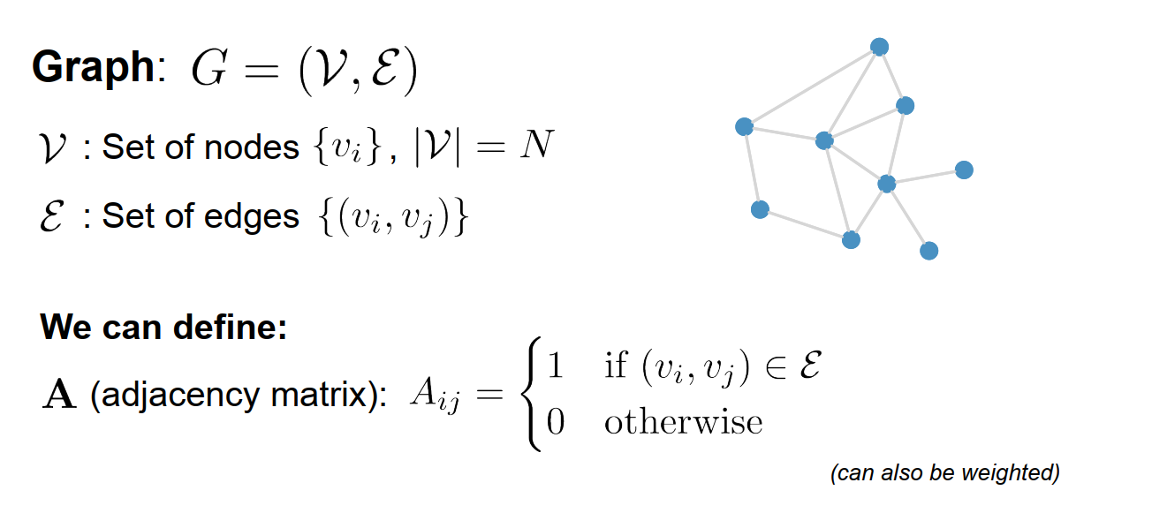
Introduction of GNN
Notes:
图的定义，节点和边。图是由顶点和边两部分组成的一种数据结构。图G可以通过顶点集合V和它包含的边E来进行描述。

Slide 25
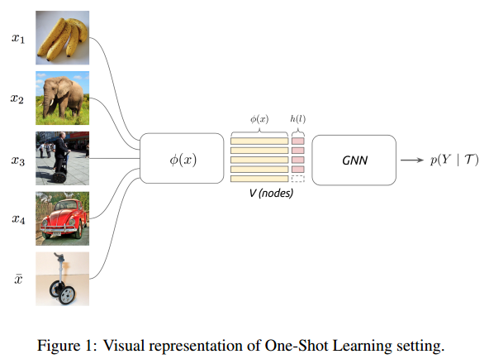
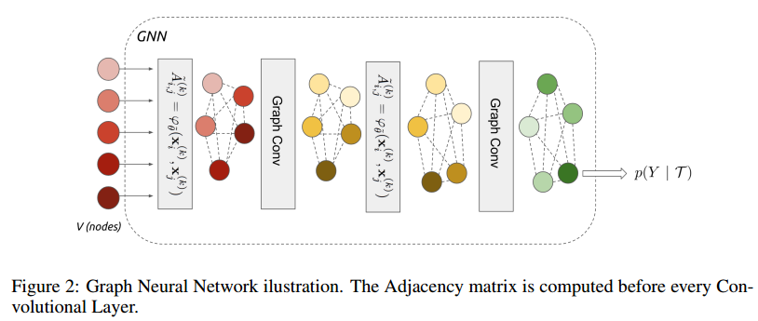
Implement
Compute the edge features matix ${\tilde{ A}}_{}^{(k)}$:
$${\tilde{A}}_{i,j}^{(k)}=φ_{\tilde{θ}}(x_{i}^{(k)},x_{j}^{(k)})$$
$$φ_{\tilde{θ}}(x_{i}^{(k)},x_{j}^{(k)})={MLP}_{\tilde{θ}}(abs(x_{i}^{(k)}−x_{j}^{(k)}))$$
Notes:
如图所示为小样本GNN概念框图。利用现有节点的隐藏特征构造A矩阵，具体方法是计算节点之间的相似性，得到节点两两之间的邻接矩阵。对两节点求差的绝对值后进入一个多层感知器得到A matrix。
利用CNN得到的图片的向量表示（见1.1）label的onehot表示拼接得到每个节点的表示。对于半监督的情形，未标注样本的label的onehot表示是随机生成的。

Slide 26
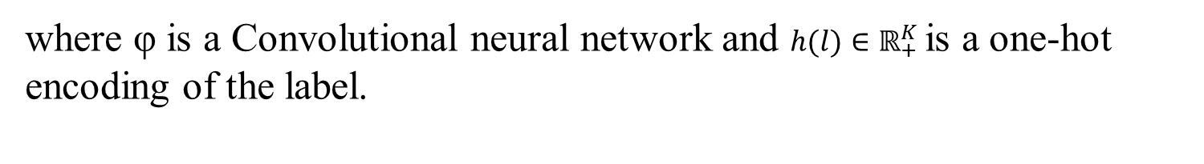

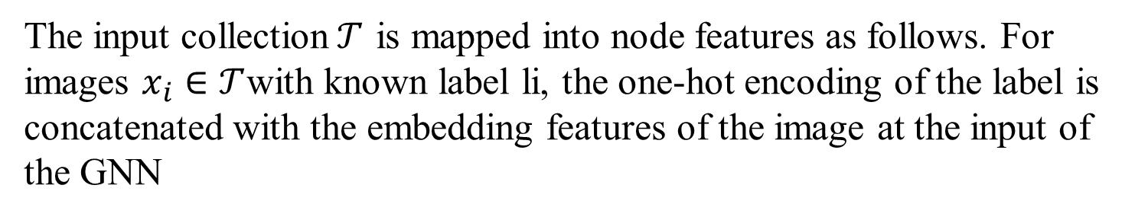
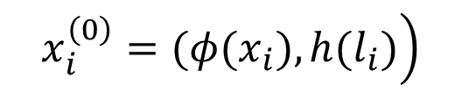
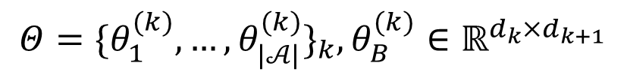
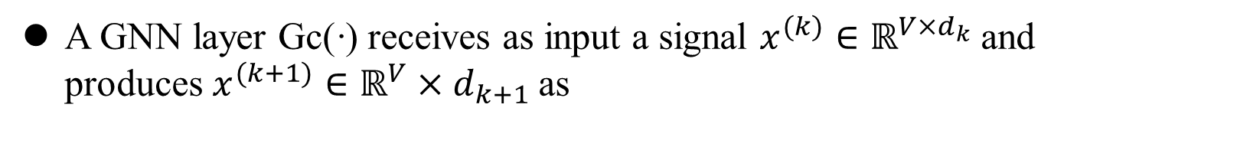
Implement
A GNN layer Gc(·) receives as input a signal $x^{(k)}∈ℝ^{V×d_{k}}$and produces $x^{(k+1)}∈ℝ^{V}×d_{k+1}$as
$$x_{l}^{(k+1)}=\text{Gc}(x^{(k)})=ρ(\sum_{B∈𝒜}{B}x^{(k)}θ_{B,l}^{(k)}),l=d_{1}…d_{k+1}$$
$$Θ={\{θ_{1}^{(k)},…,θ_{|𝒜|}^{(k)}\}}_{k},θ_{B}^{(k)}∈ℝ^{d_{k}×d_{k+1}}$$
where
, are trainable parameters
Construction of Initial Node Features
The input collection$𝒯$ is mapped into node features as follows. For images $x_{i}∈𝒯$with known label li, the one-hot encoding of the label is concatenated with the embedding features of the image at the input of the GNN
$$\left.x_{i}^{\left(0\right)}=(φ(x_{i}),h(l_{i})\right)$$
where φ is a Convolutional neural network and $h(l)∈ℝ_{+}^{K}$is a one-hot encoding of the label.
Notes:
1.利用GNN相关知识，以每个节点的邻居节点的表示和自己当前的表示来更新下一步的表示
B是上面求的邻接关系矩阵A。
2.初始化方式为：利用CNN得到的图片的向量表示，以及样本的label的onehot表示拼接得到每个节点的表示。对于半监督的情形，未标注样本的label的onehot表示是随机生成的。
输入集合T被映射到节点特性，如下所示。对于已知标签li的图像xi 2 T，将标签的一次热编码与图像在GNN输入处的嵌入特征连接起来。

Slide 27
Implement
We then consider the Cross-entropy loss evaluated at node ∗:
$$𝓁(Φ(𝒯;Θ),Y)=−\sum_{k}{y_{k}}logP(Y_{∗}=y_{k}|𝒯)$$
Given a training set ${\{{(𝒯_{i},Y_{i})}_{i}\}}_{i≤L}$, we consider the standard supervised learning objective
$$\min_{Θ}\frac{1}{L}\sum_{i≤L}{𝓁}(Φ(𝒯_{i};Θ),Y_{i})+ℛ(Θ)$$
Notes:
标准监督学习下的目标函数，R为标准正则化项。输出与Query 样本的label求loss，进行反向传播，训练。

Slide 28
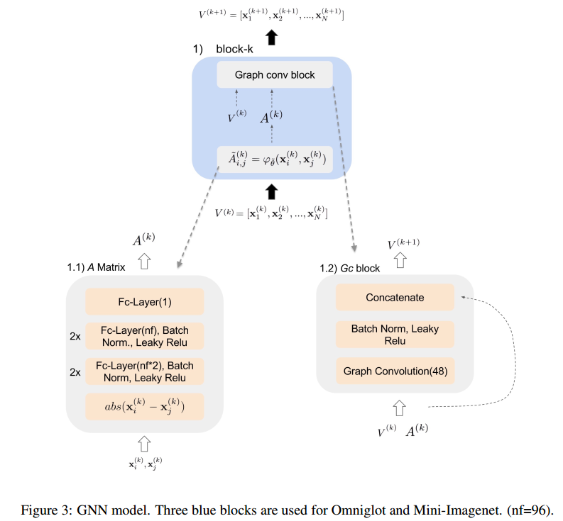


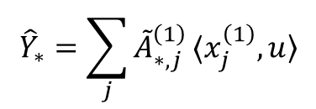
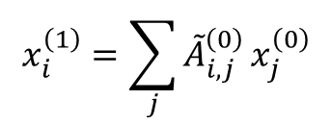
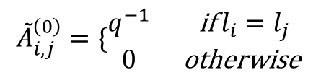
Implement
My work
$${\tilde{A}}_{i,j}^{\left(k\right)}=φ_{\tilde{θ}}(x_{i}^{\left(k\right)},x_{j}^{\left(k\right)})$$
$${\tilde{A}}_{i,j}^{\left(0\right)}=\{\begin{matrix}q^{−1} & \text{if} l_{i}=l_{j} \\ 0 & \text{otherwise} \end{matrix}$$
$$x_{i}^{\left(1\right)}=\sum_{j}{{\tilde{A}}_{i,j}^{\left(0\right)}}x_{j}^{\left(0\right)}$$
$$x_{i}^{\left(0\right)}=(φ\left(x_{i}\right),h\left(l_{i}\right))$$
$${\hat{Y}}_{∗}=\sum_{j}{{\tilde{A}}_{∗,j}^{\left(1\right)}}〈x_{j}^{\left(1\right)},u〉$$
Notes:
（1）首先聚合未知节点相邻节点中的同类节点，并设置初始邻接矩阵如下：
（2）其次，计算出该类的原型，即用相邻节点的特征嵌入*初始邻接矩阵，再求和如下：
（3）最后，利用论文中计算孪生网络的核矩阵*未知标签相邻节点的特征嵌入，再求和得到最后的预测值如下:

Slide 29
Reference:
[1] Gregory Koch, Richard Zemel, and Ruslan Salakhutdinov. “Siamese neural networks for one-shot image recognition.” ICML Deep Learning Workshop. 2015.
[2] Oriol Vinyals, et al. “Matching networks for one shot learning.” NIPS. 2016.
[3] Jake Snell, Kevin Swersky ,.Richard S. Zemel . “ Prototypical Networks for Few-shot Learning ” arXiv:1703.05175v2 [cs.LG] 19 Jun 2017
[4] Joaquin Vanschoren. “ Meta-Learning: A Survey ” Eindhoven University of Technology, arXiv:1810.03548v1 [cs.LG] 8 Oct 2018
[5] Chelsea Finn, Pieter Abbeel , and Sergey Levine. “Model-Agnostic Meta-Learning for Fast Adaptation of Deep Networks”. In: (2017).
[6] Chelsea Finn . “Learning to Learn with Gradients ,” UC Berkeley .
[7] Joaquin Vanschoren. “ Meta-Learning: A Survey ” Eindhoven University of Technology, arXiv:1810.03548v1 [cs.LG] 8 Oct 2018

Slide 30
THANK YOU

